Slide 1
Chương 4 LẬP TRÌNH GIAO DIỆN TRONG WINDOWS

Slide 2
Nội dung
1
Giới thiệu về lập trình giao diện trong Windows
2
Làm việc với Windows form và các điều khiển
3
Các hộp thoại thông dụng
4
Thực đơn và ứng dụng nhiều biểu mẫu

Slide 3
1. Lập trình giao diện trong Windows
.NET cung cấp WinForm và các điều khiển khác qua lớp cơ sở trong namespace System.Windows.Forms
Để thiết kế Windows Application
Tạo một Windows Application trong Visual Studio.Net và thêm System.Windows.Forms và System.Drawing
Tạo một lớp mới để biểu diễn WinForm và dẫn xuất từ System.Windows.Forms.Form
Khởi tạo các điều khiển khác nhau, thiết lập các thuộc tính và thêm tập hợp các điều khiển

Slide 4
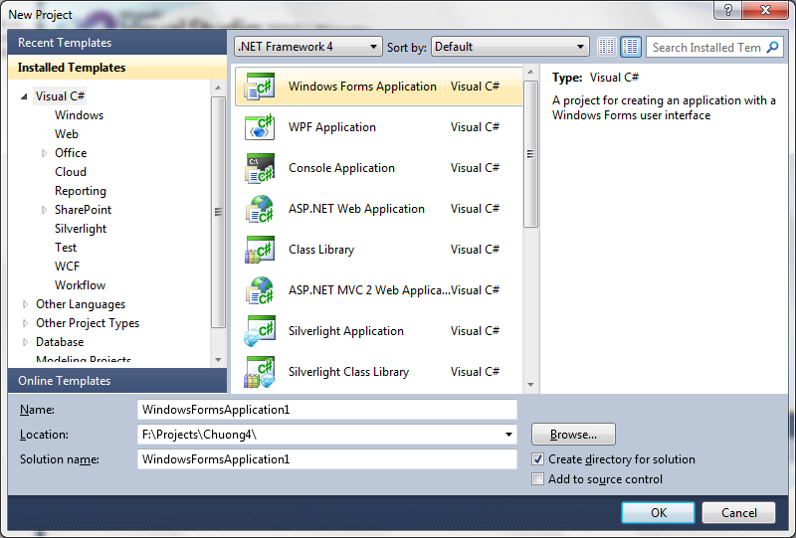
Tạo ứng dụng Windows Form

Slide 5
Windows Form
Form Designer
Thiết kế giao diện đồ họa người sử dụng các điều khiển (control) từ hộp công cụ (Toolbox)
Properties window
Thiết lập thuộc tính
Solution Explorer
Solution: là tập tất cả các project
Reference: chứa các file assemblies
AssemblyInfo.cs: chứa thông tin assembly hiện tại
Form.cs: chứa file nguồn

Slide 6
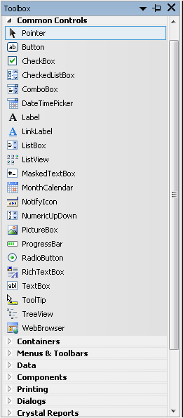
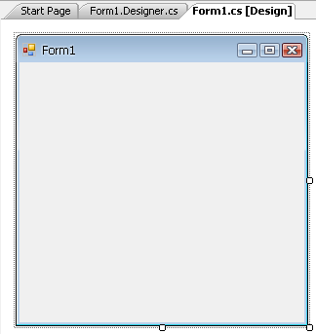
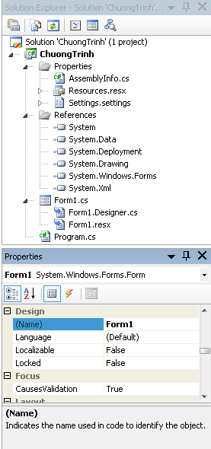
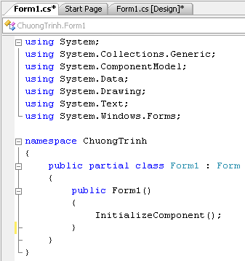

Slide 7
2. Windows form và các điều khiển
Điều khiển (control) là các thành phần cơ bản trên form
Có các thành phần
Thuộc tính (property)
Mô tả đối tượng: tên, chiều cao,...
Có thể xác định khi thiết kế (Design) hoặc thi hành (Runtime)
Phương thức (method)
Cách thức để thực hiện một công việc nào đó
Sự kiện (event)
Phản ứng của đối tượng dựa trên sự kiện xảy ra

Slide 8
Xử lý sự kiện
Các phương thức xử lý sự kiện của các điều khiển thường gồm 2 tham số: sender và e
sender có kiểu object: đại diện cho đối tượng phát sinh sự kiện
e có kiểu EventArgs: chứa các thông tin về sự kiện: vị trí chuột, thời gian phát sinh sự kiện
Ví dụ:
private void btnDisplay_Click(object sender, EventArgs e)
{
txtWelcome.Text = "Welcome to Visual C# 2010";
}

Slide 9
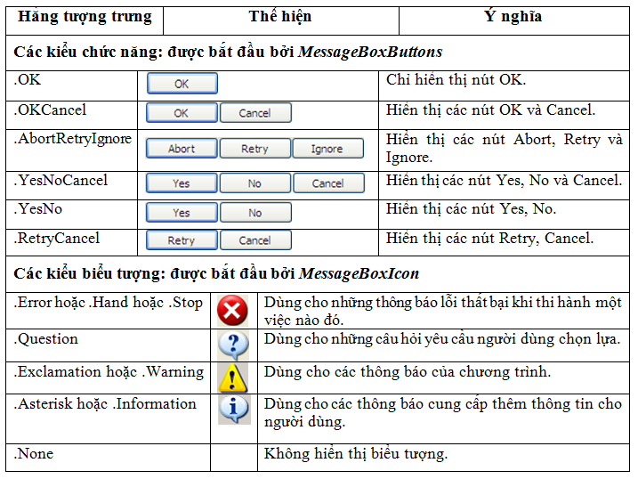
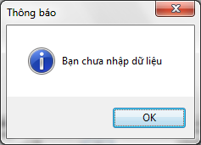
Hộp thông báo - MessageBox
MessageBox.Show(Nội dung thông báo, Tiêu đề, Kiểu chức năng, Kiểu biểu tượng);
Nội dung thông báo được đặt trong nháy kép
MessageBox.Show("Bạn chưa nhập dữ liệu", "Thông báo",
MessageBoxButtons.OK, MessageBoxIcon.Information);

Slide 10
Hộp thông báo
Phương thức MessageBox.Show trả về giá trị của các nút mà người dùng nhấn
MessageBox.Show(Nội dung thông báo, Tiêu đề, Kiểu chức năng, Kiểu biểu tượng) = Giá trị trả về
Các giá trị trả về:
System.Windows.Forms.DialogResult.OK
System.Windows.Forms.DialogResult.Cancel
System.Windows.Forms.DialogResult.Abort
System.Windows.Forms.DialogResult.Retry
System.Windows.Forms.DialogResult.Ignore
System.Windows.Forms.DialogResult.Yes
System.Windows.Forms.DialogResult.No
private void bttThoat_Click(object sender, EventArgs e)
{ if (MessageBox.Show("Bạn có muốn thoát khỏi chương trình không?", "Thông báo", MessageBoxButtons.YesNo, MessageBoxIcon.Question) == System.Windows.Forms.DialogResult.Yes)
Application.Exit(); //Thoát chương trình
}

Slide 11
Các điều khiển
Điều khiển thông thường :
Label , TextBox , Combobox , ListBox , CheckBox, RadioButton , Button
Điều khiển đặc biệt :
Tooltip , HelpProvider , ErrorProvider , ProgressBar , ListView , TreeView , DateTimePicker , MonthlyCalender
Điều khiển Menu
Điều khiển container :
GroupBox , TabControl , Panel v.v….

Slide 12
Form
Các thuộc tính <47>
Thuộc tính | Mô tả
Name | Tên form, bắt đầu bằng frm
IsMdiContainer | Trạng thái SDI, MDI
BackColor | Màu nền
BackgroundImage | Hình nền trên form
AcceptButton | Nút xử lý mặc định – phím Enter
CancelButton | Nút xử lý mặc định – Phím Esc
FormBorderStyle | Đường viền cho form
Enabled | True/False: cho phép/không cho phép tác động
Font | Font chữ cho các điều khiển trên form
ForeColor | Màu cho các điều khiển trên form
Icon | Icon cho form

Slide 13
Form
Các thuộc tính
Thuộc tính | Mô tả
MainMenuStrip | Menu chính
ContextMenu | Menu ngữ cảnh
Opacity | Độ trong suốt (0%-100%)
StartPosition | Vị trí xuất hiện
Text | Tiêu đề cho form
WindowState | Trạng thái của form khi chạy chương trình: Normal, Maximized, Minimized)
ShowInTaskbar | Hiển thị trên Taskbar
MaximizeBox | True/False: Có/không hiển thị nút phóng lớn
MinimizeBox | True/False: Có/không hiển thị nút thu nhỏ

Slide 14
Form
Các sự kiện
Nhấn để hiển thị danh sách các sự kiện
Nháy đúp chuột vào tên sự kiện để vào cửa sổ viết mã lệnh
Sự kiện | Mô tả
Load | Khi form được nạp vào bộ nhớ, thường dùng khởi tạo giá trị và trạng thái cho các biến, điều khiển trên form
Click | Người dùng nhấn chuột
FormClosed | Khi người dùng nhấn nút Close x
FormClosing | Khi người dùng nhấn nút close x (trước sự kiện FormClosed)

Slide 15
Form
Các phương thức
Phương thức | Mô tả
Close | Đóng form
Hide | Ẩn form
Show | Hiển thị form chế độ thông thường (modeless)
ShowDialog | Hiển thị form như hộp thoại (model)

Slide 16
Textbox
Thuộc tính
Thuộc tính | Mô tả
Name | Tên, bắt đầu bằng txt
BackColor | Màu nền
Enabled | True/False: bật/tắt textbox
Font | Font chữ
ForeColor | Màu chữ
Locked | True/false: khoá/không khoá
MaxLength | Chiều dài tối đa (0-32767)
Multiline | True: cho phép nhiều dòng
PasswordChar | Hiển thị kí tự này thay cho kí tự nhập vào
ReadOnly | Chỉ đọc

Slide 17
Textbox
Thuộc tính
Thuộc tính | Mô tả
ScrollBars | Thanh cuốn ngang, dọc (có hiệu lực khi Multiline = true, thanh cuốn ngang có hiệu lực khi WordWrap=False)
TabIndex | Thứ tự truy cập của hộp văn bản khi người dùng bấm phím Tab, thứ tự đầu tiên là 0.
Text | Chứa nội dung của hộp văn bản.
TextAlign | Căn lề
Visible | True/False: ẩn/hiện
WordWrap | WordWrap = True: dòng văn bản được tự động cuộn xuống dòng khi gặp lề bên phải của hộp TextBox, ngược lại thì nhận giá trị False. Chỉ có hiệu lực khi Multiline = True.

Slide 18
Textbox
Sự kiện
Sự kiện | Mô tả
TextChanged | Có sự thay đổi trong hộp văn bản
Click | Nháy chuột
DoubleClick | Nháy đúp chuột
GotFocus | Khi chuyển tiêu điểm tới hộp văn bản.
KeyPress | Trả về ký tự (trừ các ký tự đặc biệt như phím Delete, Home, Ctrl, F1…) mà người sử dụng gõ vào hộp văn bản thông qua thuộc tính KeyChar.
KeyDown | Trả về mã ASCII của tất cả các ký tự mà người sử dụng gõ vào hộp văn bản thông qua thuộc tính KeyCode.
LostFocus | Được kích hoạt khi hộp văn bản mất tiêu điểm.
MouseMove | Di chuyển qua hộp văn bản
MouseLeave | Di chuyển ra khỏi hộp văn bản

Slide 19
Textbox
Phương thức
Phương thức | Mô tả
AppendText | Cộng dồn chuỗi
Clear | Xoá nội dung trên Textbox
Copy | Sao chép
Cut | Cắt
Paste | Dán
Undo | Quay về trạng thái cũ
GetCharIndexFromPosition | Lấy kí tự tại vị trí
Select | Chọn

Slide 20
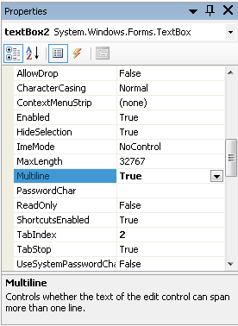
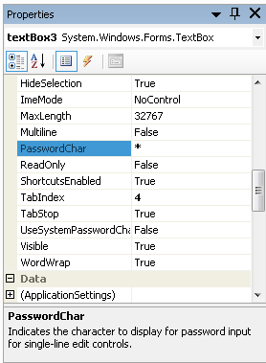
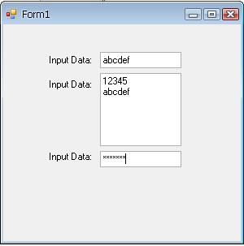

Textbox

Slide 21
Textbox – Ví dụ
Hiển thị mã ASCII của kí tự bất kì nhập vào Textbox1
private void textBox1_KeyDown(object sender, KeyEventArgs e)
{
int a;
a = Convert.ToInt32(e.KeyCode);
MessageBox.Show(a.ToString());
}
Chỉ cho phép nhập số 0-9, dấu -, chấm ., phím del (mã ASCII 13) và backspace (mã ASCII 8)
private void textBox1_KeyPress(object sender, KeyPressEventArgs e)
{
if (((e.KeyChar >= '0') && (e.KeyChar <= '9')) || (e.KeyChar == '-') || (e.KeyChar == '.') || (Convert.ToInt32(e.KeyChar) == 8) || (Convert.ToInt32(e.KeyChar) == 13))
e.Handled = false;
else e.Handled = true;
}

Slide 22
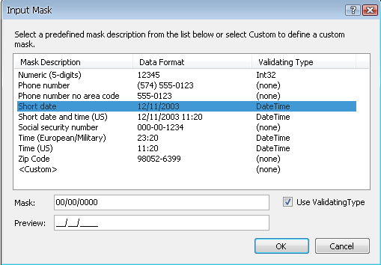
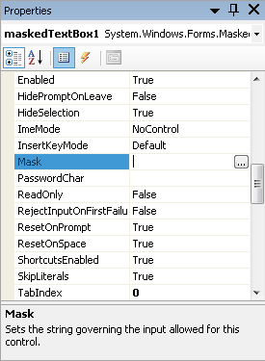
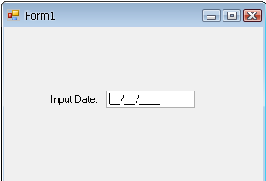
MaskedTextbox

Slide 23

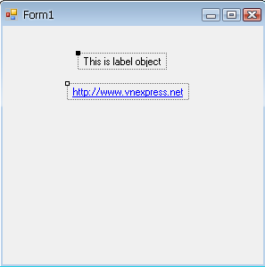
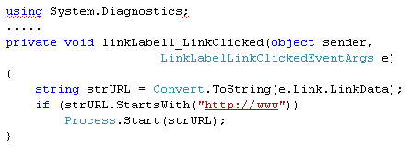
Label - nhãn
Label :
Trình bày, chú giải tiêu đề
Có hai loại Label và LinkLabel
Name: bắt đầu bằng lbl

Slide 24

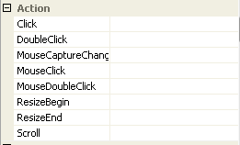


Button – nút nhấn
Dùng chuột nhấn để thao tác
Có thể show Icon trên button

Slide 25
Button
Thuộc tính
Thuộc tính | Mô tả
Name | Tên, bắt đầu bằng btn
BackColor | Màu nền
BackgroundImage | Ảnh nền
Enabled | True/False: bật/tắt nút lệnh
Font | Font chữ
ForeColor | Màu chữ
Image | Ảnh trên nút
Locked | True/False: khoá/không khoá dịch chuyển vị trí nút
TabIndex | Thứ tự truy cập (khi nhấn Tab)
Text | Tiêu đề nút (Thêm dấu & trước kí tự đặt phím nóng)
Visible | True/False: Hiện/Ẩn nút lệnh

Slide 26
Button
Sự kiện
Sự kiện | Mô tả
Click | Nhấn nút
GotFocus | Chuyển tiêu điểm tới nút
LostFocus | Mất tiêu điểm
MouseDown | Đặt chuột vào nút
MouseUp | Đưa chuột ra khỏi nút
MouseMove | Di chuyển chuột trên nút
MouseLeave | Dời chuyển ra khỏi nút

Slide 27
GroupBox - nhóm
Chứa các điều khiển khác, tạo thành các vùng làm việc độc lập trên form
Thuộc tính | Mô tả
Name | Tên nhóm, bắt đầu bằng grb
BackColor | Thiết lập mầu nền cho nhóm, nếu BackColor = Transparent thì nhóm sẽ có mầu nền giống với mầu nền của Form.
TabIndex | Thứ tự truy cập của nhóm khi người dùng bấm phím Tab.
Text | Thiết lập tiêu đề của nhóm.
Visible | Visible = True: hiển thị nhóm, Visible = False: ẩn nhóm.

Slide 28

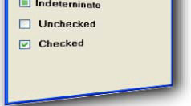
Checkbox – Hộp đánh dấu
Cho phép không chọn/chọn một/chọn nhiều khả năng
Thuộc tính | Mô tả
Name | Tên, bắt đầu bằng chk
Checked | True/false: checkbox đã được chọn/không được chọn
CheckState | Checked: được chọn Unchecked: không được chọn Indeterminate: chưa xác định

Slide 29
Checkbox – Hộp đánh dấu
Sự kiện
Sư kiện | Mô tả
Click | Nhấn chuột vào checkbox
GotFocus | Chuyển tiêu điểm vào checkbox
LostFocus | Mất tiêu điểm
CheckedChanged | Checkbox thay đổi trạng thái

Slide 30
RadioButton – Nút tuỳ chọn
Cho phép người dùng chọn một trong nhiều lựa chọn
Thuộc tính
Thuộc tính | Mô tả
Name | Tên, bắt đầu bằng rdo
Checked | True/false: radiobutton đã được chọn/ không được chọn
Enable | True/False: bật/tắt nút tuỳ chọn
Visible | True/False: Hiện/Ẩn nút

Slide 31
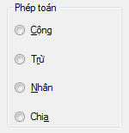
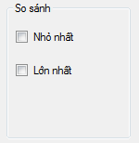
RadioButton – Nút tuỳ chọn
Sự kiện
Chú ý
RadioButton kết hợp với GroupBox
Sư kiện | Mô tả
Click | Nhấn chuột vào nút tuỳ chọn
GotFocus | Chuyển tiêu điểm vào nút tuỳ chọn
LostFocus | Mất tiêu điểm
CheckedChanged | Nút tuỳ chọn thay đổi trạng thái

Slide 32
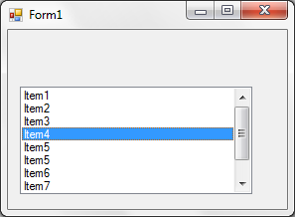
Listbox – Hộp danh sách
Cung cấp danh sách cho phép lựa chọn
Hiển thị thanh cuộn nếu vượt quá vùng thể hiện
Sự kiện:
Sự kiện | Mô tả
Click | Nháy chuột vào danh sách
DoubleClick | Nháy đúp chuột
GotFocus | Chuyển tiêu điểm tới
LostFocus | Mất tiêu điểm
SelectedIndexChanged | Thay đổi trạng thái lựa chọn các dòng dữ liệu trong listbox

Slide 33
Listbox – Hộp danh sách
Thuộc tính | Mô tả
Name | Tên hộp ListBox, bắt đầu bằng lst
DataSource | Nguồn dữ liệu cho ListBox
MultiColumn | True/False: Nhiều cột
ColumnWidth | Độ rộng cho mỗi cột trong ListBox.
Items | Danh sách khởi tạo các phần tử
SelectedIndex | Trả về số thứ tự của phần tử đang được chọn trong danh sách, phần tử đầu tiên có SelectedIndex = 0, nếu không có phần tử nào được chọn thì SelectedIndex = -1
SelectionMode | Chế độ lựa chọn các phần tử trong hộp danh sách khi thực thi chương trình. None,One,MultiSimple (lựa chọn nhiều phần tử riêng biệt), MultiExtended (chọn một khối các phần từ liền nhau)
SelectedItems | Trả về tập các phần tử đang được chọn.
Sorted | True/False:sắp xếp hay không

Slide 34
Listbox – Hộp danh sách
Phương thức
ListName.Items.Add(Item); //thêm phần tử
ListName.Items.Remove(Item); //xoá phần tử
ListName.Items.RemoveAt(Index); //xoá tại chỉ số index
ListName.Items.Clear(); //xoá danh sách
Ví dụ:
lstQue.Items.Add(“Ha Noi”);

Slide 35
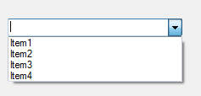
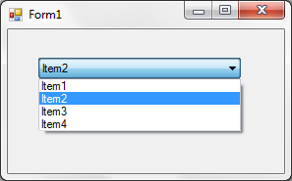
ComboBox – Hộp lựa chọn
Cho phép lựa chọn một mục dữ liệu trong hộp danh sách thả xuống
Thuộc tính | Mô tả
Name | Tên hộp ComboBox, bắt đầu bằng cbo
DataSource | Nguồn dữ liệu cho ComboBox
DropDownStyle | Các kiểu. DropDown: cho phép chọn và nhập dữ liệu, Simple: Hiển thị toàn bộ danh sách các mục, cho phép nhập. DropDownList: Chỉ cho phép lựa chọn các phần tử trong hộp thả xuống
Items | Khởi tạo các giá trị khi thiết kế
SelectedIndex | Số thứ tự các phần tử đang được chọn

Slide 36
ComboBox – Hộp lựa chọn
Sự kiện
Sự kiện | Mô tả
Click | Nháy chuột vào danh sách
DoubleClick | Nháy đúp chuột
GotFocus | Chuyển tiêu điểm tới
LostFocus | Mất tiêu điểm
SelectedIndexChanged | Thay đổi trạng thái lựa chọn các dòng dữ liệu trong ComboBox
TextChanged | Có sự thay đổi văn bản của ComboBox
DropDown | Chỉ xảy ra đối với hộp Combo DropDown và DropDownList, sự kiện này được gọi ngay sau khi người dùng nhấp mũi tên để thả hộp danh sách xuống (phím tắt Alt+↓), sự kiện này chủ yếu được sử dụng để nhập dữ liệu cho các phần tử của hộp Combo.

Slide 37
ComboBox – Hộp lựa chọn
Phương thức
ComboName.Items.Add(Item); //Thêm
ComboName.Items.Remove(Item); //xoá
ComboName.Items.RemoveAt(Index); //xoá tại vị trí index
ComboName.Items.Clear(); //xoá tất cả
Ví dụ: nhập dữ liệu cho hộp cboQue
private void cboQue_DropDown(object sender, EventArgs e)
{
cboQue.Items.Clear();
cboQue.Items.Add("Hà Nội");
cboQue.Items.Add("Nam Định");
cboQue.Items.Add("Đà Lạt");
}

Slide 38
CheckedListBox
Gần giống như ListBox, có thêm checkbox ở đầu dòng
Đặt tên bắt đầu bằng clb
Có thuộc tính, sự kiện tương tự như ListBox
Bổ sung thêm
Thuộc tính: CheckedItems: tập các phần tử được check
Sự kiện: ItemCheck: người dùng nháy đúp chuột

Slide 39
NumericUpDown
Lựa chọn một giá trị số trong một khoảng giá trị với bước nhảy xác định
Thuộc tính | Mô tả
Name | Tên, bắt đầu bởi tiếp đầu ngữ nud
Increment | Bước nhảy
Maximum | Cận trên
Minimum | Cận dưới
Value | Giá trị hiện tại
Sự kiện | Mô tả
ValueChanged | Thay đổi giá trị của điều khiển

Slide 40
Thanh cuộn HScrollBar và VScrollBar
Thanh cuộn ngang: HScrollBar và thanh cuộn dọc VScrollBar
Thuộc tính | Mô tả
Name | Tên thanh cuộn, bắt đầu bởi hsb và vsb.
Minimum | Giá trị nhỏ nhất
Maximum | Giá trị lớn nhất
Value | Giá trị
LargeChange | Mức độ thay đổi giá trị khi cuộn chuột
SmallChange | Mức độ thay đổi khi nhấn nút mũi tên trên thanh cuộn (mặc định 1)
Sự kiện | Mô tả
ValueChanged | Thay đổi giá trị của điều khiển
Scroll | Cuộn thanh

Slide 41
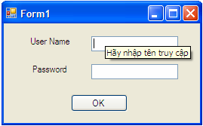
Tooltip – dòng chú thích
Tooltip
Điều khiển Tooltip hiển thị thông tin chú thich khi đưa chuột qua

Slide 42
Timer – Bộ đếm thời gian
Cho thực thi hành động sau khoảng thời gian
Phương thức
Start: kích hoạt (tương tự Enable = True)
Stop: dừng (tương tự Enable = False)
Thuộc tính | Mô tả
Name | Tên điều khiển Timer, bắt đầu bởi tiếp đầu ngữ tmr
Interval | = n là chu kỳ thực hiện sự kiện Tick của điều khiển Timer. n là số nguyên, được tính bằng mili giây và có giá trị >0
Enabled | True/False: cho phép/không cho phép hoạt động
Sự kiện | Mô tả
Tick | Kích hoạt sau mỗi chu kỳ Interval

Slide 43
RichTextBox
Cho phép tạo/hiển thị các tập văn bản Rich Text (*.rtf)
Name: bắt đầu bằng rtb
Phương thức:
LoadFile: nạp nội dung
SaveFile: lưu file

Slide 44
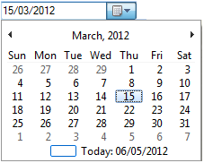
DateTimePicker
Cho phép chọn thời gian dưới dạng lịch
Thuộc tính | Mô tả
Name | Tên điều khiển DateTimePicker, bắt đầu bởi dtp
Format | Định dạng kiểu hiển thị của thời gian, Ngày tháng thường chọn giá trị Short
Values | Gá trị hiện thời

Slide 45
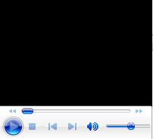
Windows Media Player
Cho phép nghe nhạc/xem film (tương tự Windows Media Player của Windows)
Đưa công cụ vào ToolBox: Nháy phải lên ToolBox, chọn Choose Items… , trong mục COM Components chọn Windows Media Player
Bổ sung dòng using WMPLib; //Để làm việc với các hàm của Windows Media Player

Slide 46
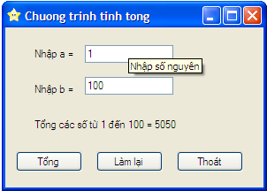
Bài tập về nhà
Bài 1.
Giao diện:
Yêu cầu:
Tạo dòng ToolTip “Nhập số nguyên” cho 2 hộp văn bản ‘Nhập a’ và ‘Nhập b’.
Chỉ cho phép người dùng nhập số vào hai hộp văn bản.
Nút Tổng: kiểm tra người dùng phải nhập dữ liệu cho cả hai số a và b, tính tổng các số từ a đến b nếu a < b, hoặc tính tổng các số từ b đến a nếu b < a, rồi hiển thị kết quả vào nhãn ở phía dưới.
Nút Làm lại: xóa các dữ liệu cũ ở các điều khiển, sau đó đặt con trỏ vào hộp văn bản Nhập a.
Nút Thoát: thoát khỏi chương trình

Slide 47
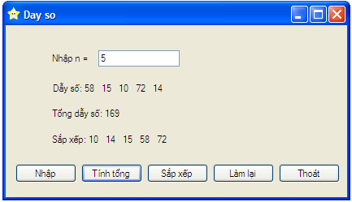
Bài tập về nhà
Bài 2.
Giao diện
Yêu cầu:
Nhập số nguyên dương n, tạo n số nguyên ngẫu nhiên có giá trị từ 1 tới 100 (sử dụng lớp ngẫu nhiên Random và phương thức Next(n,m) để sinh số ngẫu nhiên trong khoảng n đếm m)

Slide 48
Bài tập về nhà
Yêu cầu
Chỉ cho phép người dùng nhập số vào hộp văn bản Nhập n.
Nút Nhập: kiểm tra người dùng phải nhập giá trị cho n, sau đó tạo n số ngẫu nhiên và hiển thị các số ngẫu nhiên đó ở nhãn Dẫy số.
Nút Tính tổng: tính tổng n số ngẫu nhiên và hiển thị kết quả ở nhãn Tổng dẫy số.
Nút Sắp xếp: sắp xếp n số ngẫu nhiên theo thứ tự tăng dần và hiển thị kết quả ở nhãn Sắp xếp.
Nút Làm lại: xóa các dữ liệu cũ ở các điều khiển, sau đó đặt con trỏ vào hộp văn bản Nhập n.
Nút Thoát: thoát khỏi chương trình

Slide 49
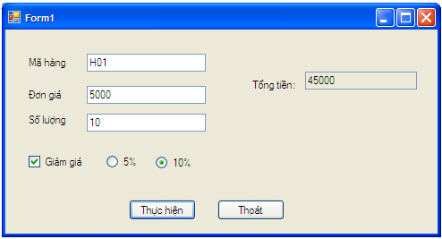
Bài tập về nhà
Bài 3.
Giao diện
Yêu cầu;
Chỉ được phép nhập giá trị số cho Đơn giá và Số lượng, không cho phép nhập dữ liệu vào ô Tổng tiền.
Nếu Giảm giá được chọn thì hiển thị 2 điều khiển giảm giá 5% và 10%, ngược lại không hiển thị 2 điều khiển này

Slide 50
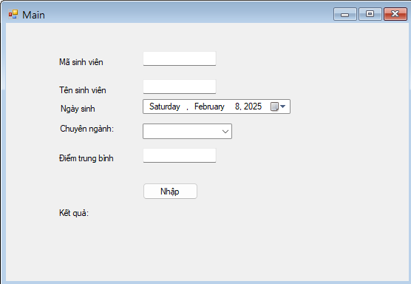
Bài tập về nhà
Giao diện
Yêu cầu:
Chỉ cho phép người dùng chọn 1 trong 4 chuyên ngành: CNTT, HTTTQL, Ngân hàng, Tài chính
Điểm trung bình chỉ nhập số
Nhấn nút nhập hiển thị thông tin cá nhân và xếp loại

Slide 51
Xây dựng các lớp để thực hiện xử lý nghiệp vụ như sau
Sinh viên:
Thuộc tính: MaSV, HoTen, NgaySinh
Phương thức khởi tạo
string getInfor() trả về thông tin đầy đủ của các thuộc tính
Sinh viên chuyên ngành kế thừa lớp Sinh viên
Bổ xung thêm thuộc tính chuyên ngành, điểm trung bình
Bổ xung phương thức xếp loại
Điểm trung bình >=5 → xếp loại trung bình
Điểm trung bình >= 7 → xếp loại khá
Điểm trung bình >=8 → xếp loại giỏi
Ghi đè phương thức getInfor() trả về thông tin các thuộc tính và xếp loại

Slide 52
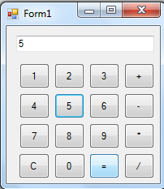
Bài tập về nhà
Bài 4.
Giao diện
(Máy tính bỏ túi)
Yêu cầu
Người dùng nhấn các nút từ 0 đến 9 để nhập số
Nhấn các nút + - * / để lựa chọn phép toán (khi nhấn xong các nút này thì xoá trắng hộp văn bản)
Nút C để xoá trắng hộp văn bản
Nút = để tính toán

Slide 53
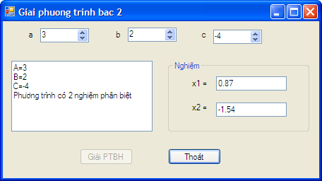
Bài tập về nhà
Bài 5. Giải phương trình bậc 2
Giao diện
Yêu cầu:
Dùng điều khiển NumericUpDown để chọn giá trị cho a, b, c (trong [-100, 100])
Nút Giải PTBH để thực hiện giải

Slide 54
Bài tập về nhà
Bài 6: Sử dụng panel, splitcontainer: https://www.youtube.com/watch?v=1pLZxy9ZK1M

